Slide 2
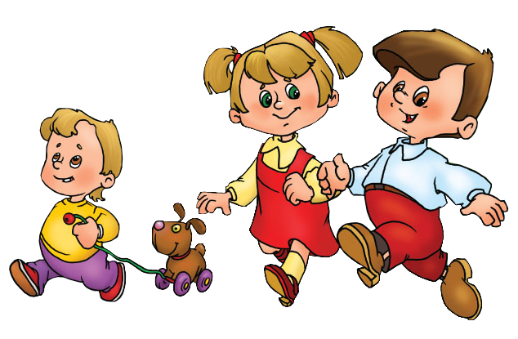
Содержание
Введение.
Причины ДТП.
Правила поведения на улице.
Переход проезжей части.
При посадке и высадке из транспорта.
Правила в автомобиле.
Самое главное!

Slide 3
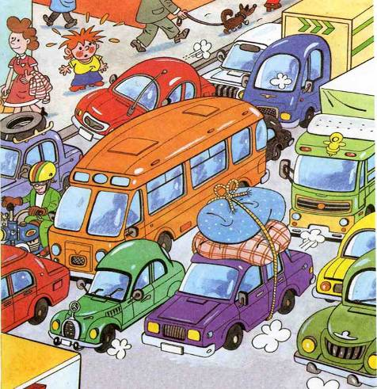
Введение
В наше время люди всё меньше ходят пешком, отдавая предпочтение автомобилю или любому другому транспорту. А поскольку с каждым годом, а вернее, с каждым днем транспорта на наших улицах становится все больше и больше, то и угроза жизни все возрастает.
Особенно в часы пик, когда все люди едут на работу, учебу или возвращаются домой большое количество машин на улицах создаёт потенциально опасные ситуации.

Slide 4
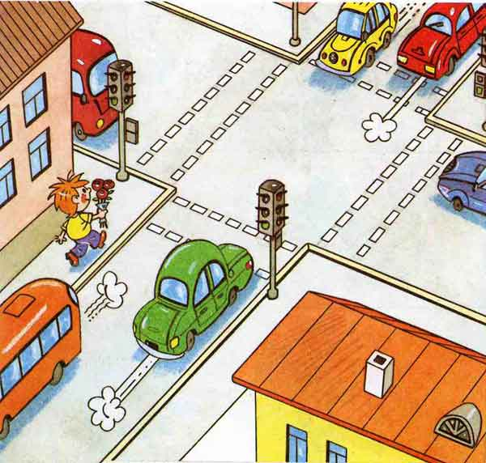
Правила дорожного движения - это строгий закон улиц и дорог. Если их не соблюдать, можно поплатиться своим здоровьем или жизнью.

Slide 5
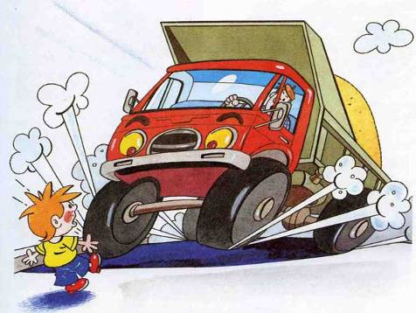
Причины ДТП.
Несчастье на дорогах - случайность кажущаяся. Не многим известно, что 95% детей, пострадавших на дорогах в дорожных происшествиях, были сбиты автомобилями в повторяющихся ситуациях:
Переход проезжей части в неустановленном месте.
Переход перед близко идущим транспортом.
Неожиданное появление на проезжей части из-за транспортных средств.
Неумение наблюдать.
Невнимательность.

Slide 6
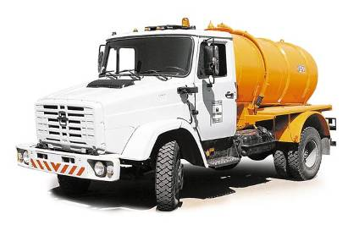
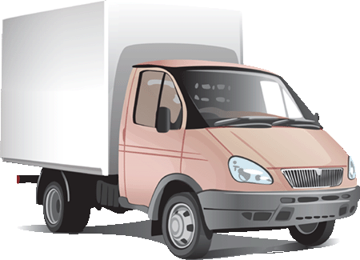
В одних случаях это связанно с излишней смелостью, в других с неумением ориентироваться в обстановке улицы, оценивать и предвидеть опасность.
Главная опасность - стоящая машина! Стоящая машина опасна тем что может закрывать собой другой автомобиль, который движется с большой скоростью. Нельзя выходить на дорогу из-за стоящих машин. В крайнем случае, можно осторожно выглянуть из-за стоящего автомобиля, убедиться, что опасность не угрожает и только тогда переходить дорогу.

Slide 7
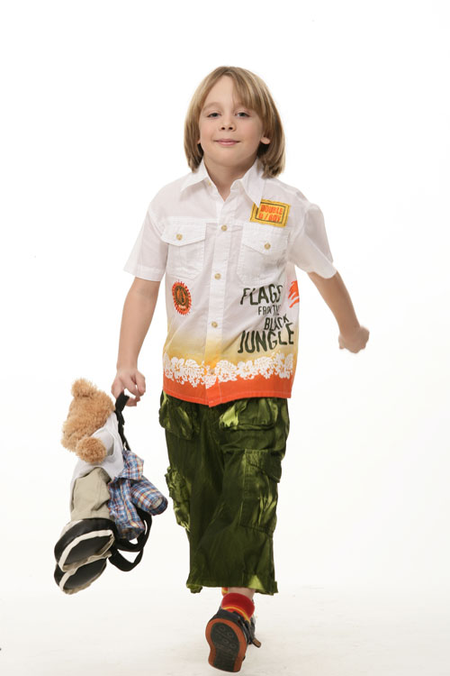
Усталый и расстроенный ребенок, который спешит, – это ребенок в опасности. После школы вы чувствуете себя усталыми и думаете о множестве вещей по дороге – о делах, которые необходимо сделать, о том, как будете проводить время с друзьями. Думая о многом, вы уделяет меньше внимания дороге.
Особенно внимательно надо осматривать улицу, когда на противоположной стороне находится родной дом, знакомые или когда вы переходите улицу вместе с другими детьми – именно в этих случаях легко не заметить машину.

Slide 8
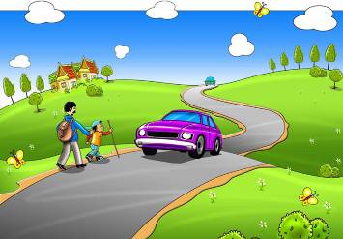
Правила поведения на улице
При выходе из дома. Если у подъезда дома возможно движение обратите внимание на то, нет ли приближающегося транспорта. Если у подъезда стоят транспортные средства или растут деревья, приостановите свое движение и оглядитесь – нет ли опасности.
При движении по тротуару. Пешеходы должны ходить только по тротуару и ни в коем случае не выходить на проезжую часть. Идя по тротуару придерживайтесь правой стороны и внимательно наблюдать за выездом машин со двора.
При движении по загородной дороге. Нужно идти по обочине навстречу идущему транспорту. Так вы сможете уступить дорогу машине отойдя в сторону.

Slide 9
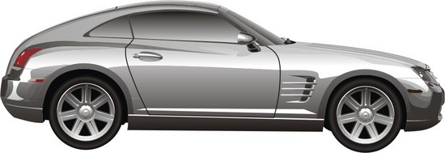
Переход проезжей части.
Сегодня на дорогах города мы всё чаще сталкиваемся с тем, что водители автомобилей нарушают Правила дорожного движения: мчатся на высокой скорости, игнорируя сигналы светофора и знаки перехода.
Поэтому недостаточно научиться ориентироваться на зеленый сигнал светофора, необходимо убедиться, что водители машин вас увидели и опасность вам не угрожает.

Slide 10
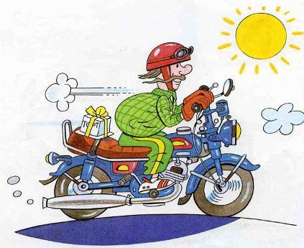
До автоматизма должна быть доведена привычка осматривать улицу в обоих направлениях прежде, чем сделать первый шаг с тротуара на проезжую часть.
Внимательно следите за началом движения транспорта.
Обращайте внимание на транспортные средства готовящиеся к повороту.
Не переходите улицу под углом, потому что так хуже видно дорогу.
Переходя дорогу, не задерживайтесь на проезжей части, не отвлекайтесь на посторонние предметы, не останавливайтесь.

Slide 11
Не используйте мобильные телефоны во время пересечения дороги, согласно статистике, люди разговаривающие по телефону тратят в среднем на 20% больше времени на оценку ситуации и принятие решения.
Безопаснее всего переходить улицу с группой пешеходов.
Если светофора нет, нужно быть особенно внимательным. Для перехода дороги нужно выбрать такое место, где дорога просматривается в оба направления.
Ни в коем случае не переходи дорогу перед близко идущей машиной.

Slide 12
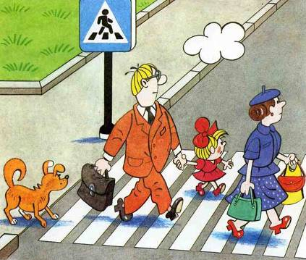
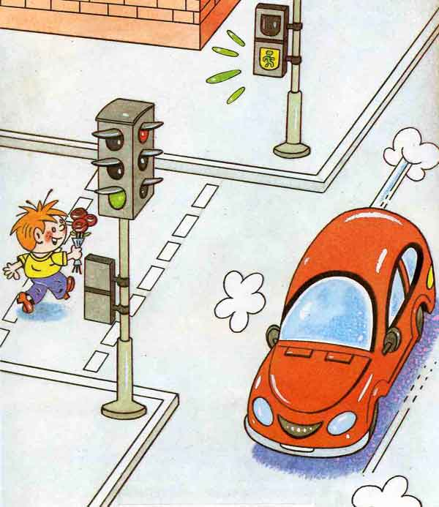
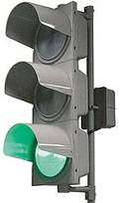
Переходите дорогу только
по пешеходному переходу
и только на зелёный
сигнал светофора.
Прежде чем
переходить дорогу,
надо посмотреть
налево, а дойдя до
середины дороги, - направо.

Slide 13
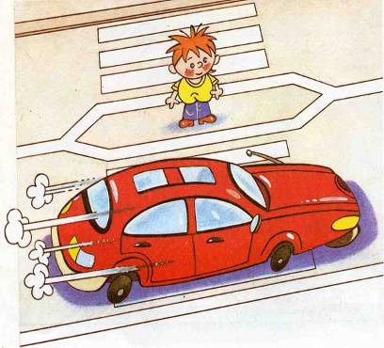
На очень широкой улице обычно есть островок безопасности, который находится посередине дороги. На него можно встать, если загорелся красный свет. На этом островке безопасности ты можешь смело стоять и не бояться машин. А когда загорится зеленый свет идти дальше.
Если ты не успел перейти улицу на зелёный сигнал светофора и тебе пришлось остановиться на середине дороги, нужно быть предельно внимательным, не делать ни одного движения, не убедившись в безопасности.

Slide 14
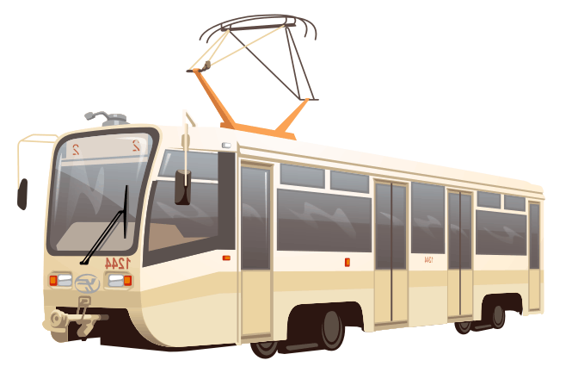
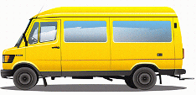
При посадке и высадке из транспорта
Стойте только на посадочных площадках, на тротуаре или обочине.
Подходите для посадки к двери только после полной остановки.
Не садитесь в транспорт в последний момент (может прищемить дверями).
Будьте максимально внимательны в зоне остановки – это опасное место из за плохого обзора дороги.
При переходе улицы будьте внимательны! Обходите трамвай спереди, а автобус сзади.

Slide 15
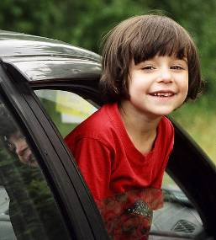
Правила в автомобиле
По статистике примерно каждый третий ребёнок, ставший жертвой дорожно-транспортного происшествия, находился в качестве пассажира в автомобиле. Это доказывает, как важно соблюдать следующие правила:
Пристёгиваться ремнями необходимо абсолютно всем! В том числе и в чужом автомобиле, и при езде на короткие расстояния.

Slide 16
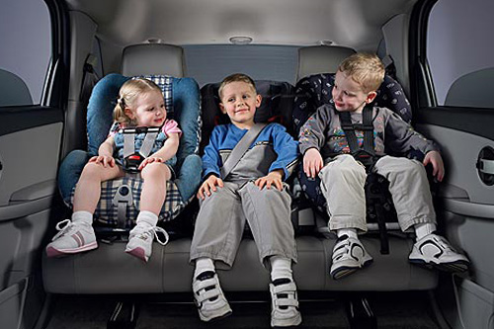
Если это возможно, постарайтесь занять самые безопасные места в автомобиле: середину или правую часть заднего сиденья, так как с него можно безопасно выйти прямо на тротуар.
Во время длительных поездок чаще просите родителей остановиться, чтобы походить и немного подвигаться.

Slide 17
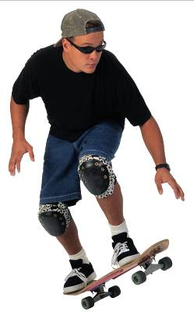
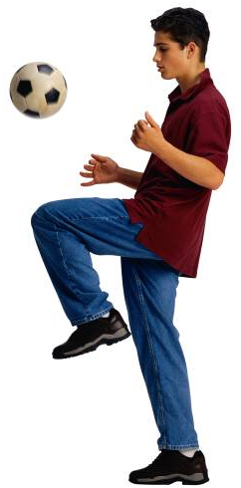
Самое главное!
Не играйте вблизи дорог и на проезжей части улицы.
Выходя из дома, не опаздывайте, выходите заблаговременно, чтобы при спокойной ходьбе иметь запас времени.

Slide 18
Спасибо за внимание !

